Slide 1
Instabilita` dell’equilibrio
Riferimento: Hibbeler
https://www.youtube.com/watch?v=21G7LA2DcGQ

Slide 2
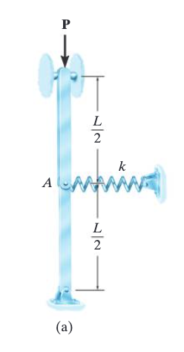

Slide 3
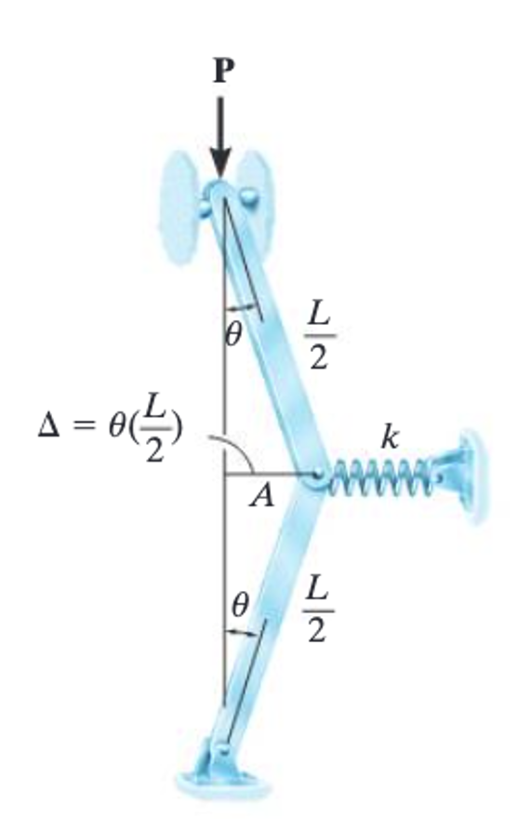

Slide 4
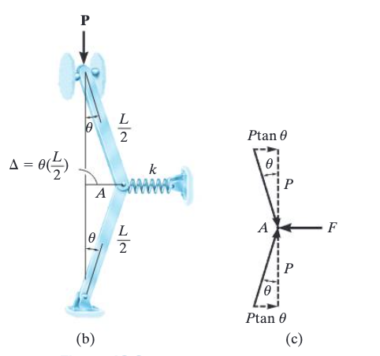

Slide 8
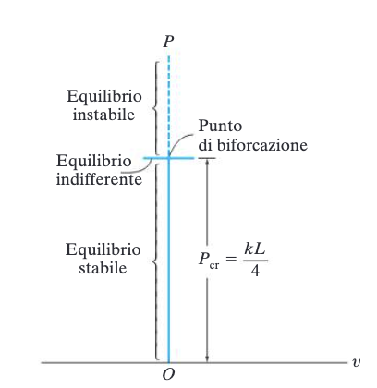

Slide 9
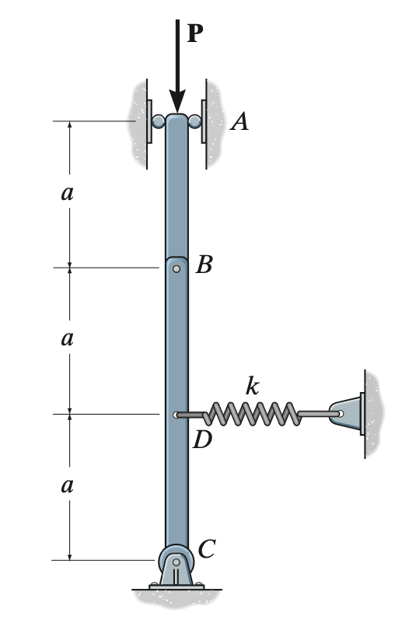
Esempio
Calcolare il carico critico della seguente struttura

Slide 10
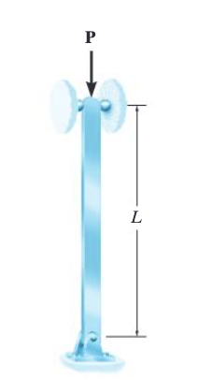
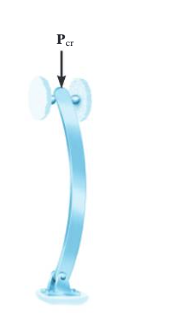
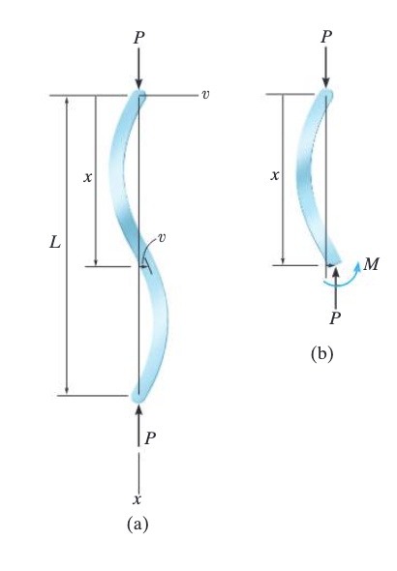
L’asta di Eulero

Slide 11
L’asta di Eulero

Slide 12
L’asta di Eulero

Slide 13
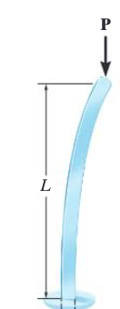
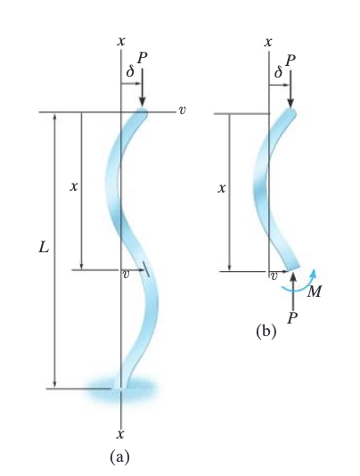
Instabilita’ della mensola

Slide 14
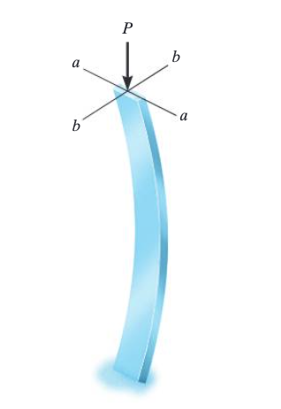
E’ importante notare che, nel caso della mensola, la trave sbanda sul piano rispetto al quale la rigidezza flessionale offre la resistenza minore. Dunque, nel calcolo del carico critico, I e` il piu` piccolo momento d’inerzia della sezione

Slide 15
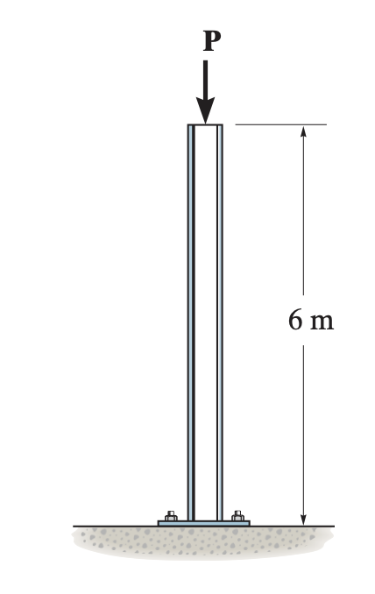
Esempio

Slide 16
Raggio giratore e snellezza

Slide 17
Caso generale

Slide 18
Lunghezza libera di inflessione

Slide 19
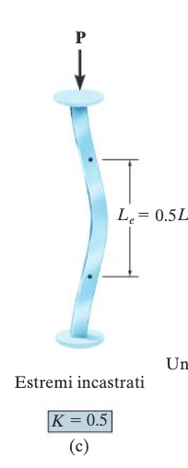
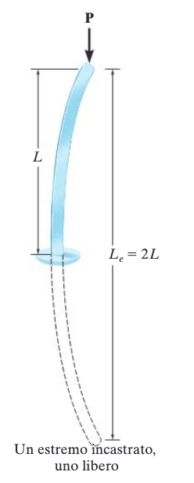
Lunghezza libera di inflessione

Slide 20
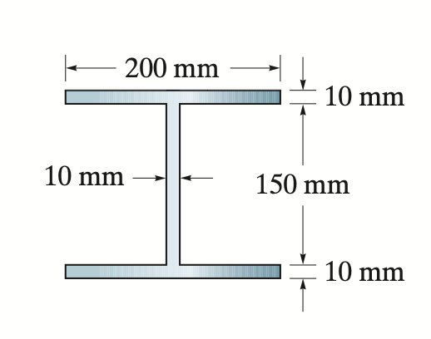
Esempio

Slide 21
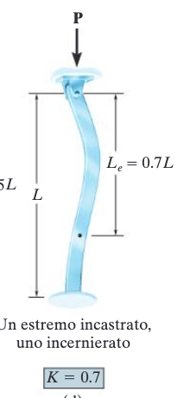
Lunghezza libera di inflessione

Slide 22
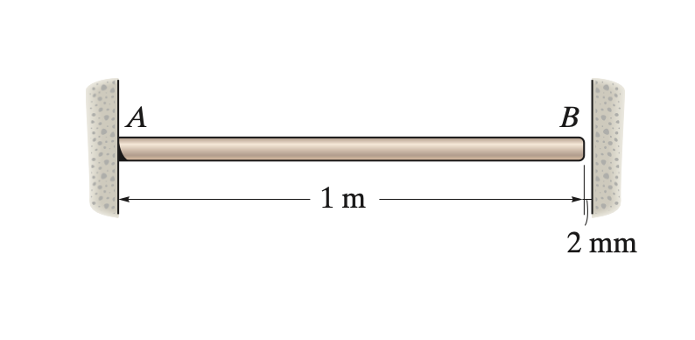
Esempio

Slide 23
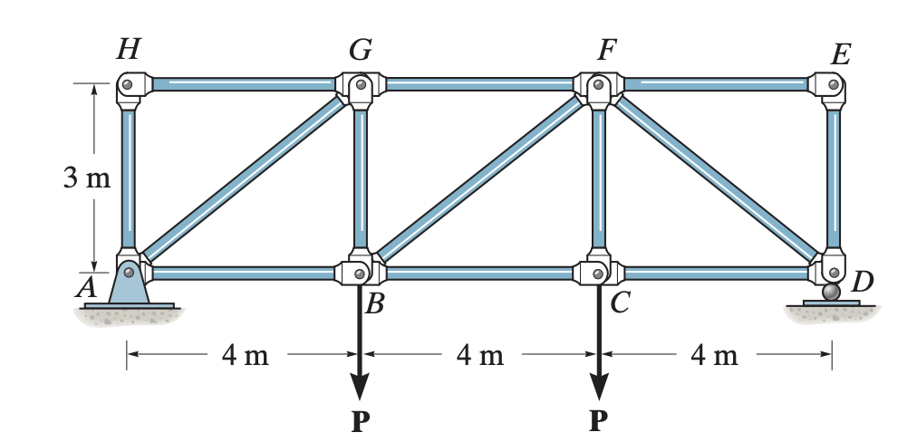
Elementi di travature reticolari

